Slide 1
সবাইকে শুভেচ্ছা
স্বাগতম

Slide 2
মোঃহাবিবুর রহমান
ইনস্ট্রাক্টর (পদার্থবিজ্ঞান)
টেকনিক্যাল স্কুল ও কলেজ
কিশোরগঞ্জ ।
0171৫৩৪২৯৩৪
শ্রেণিঃ নবম
বিষয়ঃ পদার্থ বিজ্ঞান
অধ্যায়ঃ 1ম
সময়ঃ ৪৫ মিনিট

Slide 3
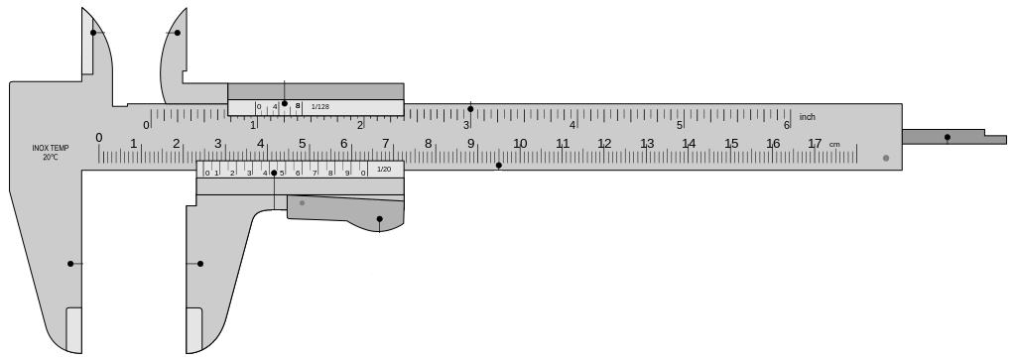
নিচের চিত্রটি লক্ষ কর
এটি কী ?
এটি স্লাইড ক্যালিপার্স বা
ভার্ণিয়ার ক্যালিপার্স।

Slide 4
পাঠশিরোনাম
পরীক্ষণ নং-১ স্লাইড ক্যালিপার্সের সাহায্যে আয়তাকার বস্তূর আয়তন নির্ণয়।
এটি কী কাজে ব্যবহার করা হয় ?
এটি বস্তূর দৈর্ঘ্য , প্রস্থ ও উচ্চতা নির্ণয় করে আয়তন পরিমাপে ব্যবহার করা হয়।

Slide 5
শিখনফল
এই পাঠশেষে শিক্ষার্থীরা-
১। স্লাইড ক্যালিপার্স কাকে বলে তা বলতে পারবে।
২। যান্ত্রিক ত্রুটি বলতে কী বুঝায় তা বলতে পারবে।
৩। ভার্ণিয়ার ধ্রুবক কী তা বলতে পারবে।
৪। ভার্ণিয়ার সমপাতন কী তা বলতে পারবে।
৫। আয়তাকার বস্তূর ক্ষেত্রফল ও আয়তন নির্ণয় করতে পারবে ।
৬। গোলাকার বস্তূর ক্ষেত্রফল ও আয়তন নির্ণয় করতে পারবে ।
৭। সিলিন্ডারের ক্ষেত্রফল ও আয়তন নির্ণয় করতে পারবে।

Slide 6
পাঠ উপকরন বা যন্ত্রপাতি
১। স্লাইড ক্যালিপার্স
২। আয়তাকার বস্তু

Slide 7
পাঠ উপস্থাপন বা কাজের ধারা
১ .ইতিহাস
২ .স্লাইড ক্যালিপার্সের গঠন
3. যান্ত্রিক ত্রুটি
4.ভার্নিয়ার ধ্রুবক
5. প্রধান স্কেল পাঠ
6.ভার্নিয়ার সমপাতন
7.বস্তুর দৈর্ঘ্য নির্ণয় সূত্র

Slide 8
ইতিহাস
ইটালিয়ান সমুদ্র উপকূলে অবস্থিত গ্রীক দেশের গিগলিও দ্বীপে প্রাপ্ত জাহাজের ধ্বংসাবশেষের মাঝে সর্বপ্রথম স্লাইড ক্যালিপার্সটি পাওয়া গিয়েছিল। জাহাজের ধ্বংসাবশেষগুলো ছিল খ্রীস্টের জন্মেরো প্রায় ৬ শতক পূর্বের। কাঠের তৈরি উক্ত ক্যালিপার্সটিতে অাধুনিক ক্যালিপার্সের মতই ছিল একটি অাবদ্ধ ও একটি চলাচলে সক্ষম চোয়াল।দূর্লভ হলেও, গ্রীক ও রোমানরা স্লাইড ক্যালিপার্স ব্যবহার করা চালিয়ে গিয়েছিল। হ্যান সাম্রাজের সময় (২২০ খ্রীস্টপূর্ব - ২২০ খ্রীস্টাব্দ) চায়নাতেও স্লাইড ক্যালিপার্স ব্যাবহারের নমুনা পাওয়া যায়। ব্রোঞ্জ নির্মিত ক্যালিপার্সটির প্রত্যেকটি অংশের সাথেই চায়নার যুগ ও চন্দ্র পঞ্জিকা অনুসারে সেটি তৈরীর সময় খোদাইকৃত ভাবে লিখা ছিল। অ্যামেরিকাবর বিজ্ঞানী জোসেফ অার. ব্রাউন ১৮৯১ সালে সর্ব প্রথম অাধুনিক স্লাইড ক্যালিপার্স অাবিষ্কার করেন, যা এক ইঞ্চির ১ হাজার ভাগের এক ভাগ পর্যন্ত সঠিকভাবে মাপতে পারতো। তার "Brown and Sharpe" নামের কোম্পানি সর্বপ্রথম তা অ্যামেরিকায় বাজারজাত করা শুরু করেছিল। সাধারন যন্ত্রকারকদের ক্রয়ক্ষমতার মধ্যে ছিল এমন প্রথম ব্যবহারিক যন্ত্রও ছিল এটি।

Slide 9
স্লাইড ক্যালিপার্স
স্লাইড ক্যালিপার্সঃ এক প্রকারের পরিমাপক যন্ত্র যার সাহায্যে কোন বস্তুর দু প্রান্তের মধ্যবর্তী দূরত্ব নির্ণয় করে পরিমাপ করা যায়। এ যন্ত্রের সাহায্যে পরিমাপ করতে ভার্নিয়ার পদ্ধতি ব্যবহার করা হয় বলে অনেক সময় একে ভার্নিয়ার ক্যালিপার্সও বলা হয়ে থাকে। স্লাইড ক্যালিপার্স ম্যাকানিকাল ইঞ্জিনিয়ারিং, ধাতুর দৈর্ঘ্য নির্ণয়, কাঠের মাপ-জোখ, বৈজ্ঞানিক পরীক্ষণ ইত্যাদি বিভিন্ন ক্ষেত্রে ব্যবহৃত হয়।

Slide 10
স্লাইড ক্যালিপার্সের গঠন
একটি ধাতুর তৈরি আয়তকার দণ্ডের ওপর নির্দিষ্ট এককের দাগ কেটে স্লাইড ক্যালিপার্সের প্রধান স্কেল তৈরি করা হয়।
প্রধান স্কেলের গায়ে চোয়াল যুক্ত একটি ভার্নিয়ার স্কেল পরানো থাকে। এ ভার্নিয়ার স্কেলটি প্রধান স্কেলের ওপর সামনে-পেছনে সরানো যায়।এ স্কেলের সাথে আবার একটি স্ক্রু সংযুক্ত আছে যার সাহায্যে স্কেলটিকে প্রধান স্কেলের যে কোন স্থানে আটকিয়ে রাখা যায়।

Slide 11
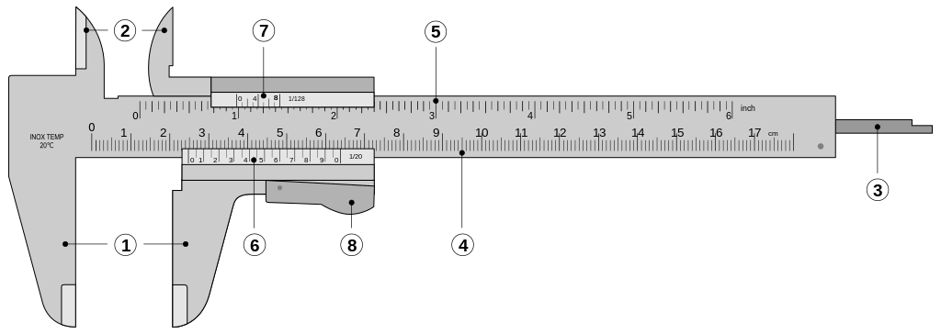
স্লাইড ক্যালিপার্সের বিভিন্ন অংশ
১।বাহিরের চোয়াল:এ অংশের সাহায্যে গোলাকার বস্তুর বাহ্যিক ব্যাস বা পুরুত্ব নির্ণয় করা হয়।
2। ভিতরের চোয়াল: এ অংশের সাহায্যে বস্তুর অভ্যন্তরীণ ব্যাস পরিমাপ করা হয়।
৩। গভিরতা নির্ণায়ক: এর সাহায্যে কোন বস্তুর পুরুত্ব বা গর্তের গভীরতা নির্ণয় করা যায়।
4-৫ । প্রধান স্কেল: মিলিমিটার ও ইঞ্চি এককে দাগাঙ্কিত স্কেল।
৬-৭। ভার্নিয়ার স্কেল: ভার্নিয়ার স্কেলের একটি অংশ যেটি আনুমানিক 0.1mm পর্যন্ত নিখুত হিসেব করতে পারে। ভার্নিয়ার স্কেলের আরেকটি অংশ যা এক ইঞ্চির ভগ্নাংশ পর্যন্ত সূক্ষ্মভাবে পরিমাপ করতে পারে।
8.ভার্নিয়ার ধারক: এ অংশটি ভার্নিয়ার স্কেলকে প্রধান স্কেলের সাথে আটকে রাখতে ও চলাচল করতে সাহায্য করে।

Slide 12
যান্ত্রিক ত্রুটি
যান্ত্রিক ত্রুটিঃ
মূল স্কেলের চোয়াল এবং ভার্নিয়ার স্কেলের চোয়াল যখন পরস্পরকে স্পর্শ করে থাকে তখন অধিকাংশ ক্ষেত্রে ভার্নিয়ার স্কেলের শূন্য দাগ মূল স্কেলের শূন্য দাগের সাথে মিলে যায়। কখনও কখনও যান্ত্রিক ত্রুটি থাকলে নাও মিলতে পারে। (১) ভার্নিয়ারের শূন্য দাগ মূল স্কেলের শূণ্য দাগের ডান পাশে থাকলে ত্রুটি হবে ধনাত্মক আবার (২) যদি ভার্নিয়ারের শূন্য দাগ মূল স্কেলের শূণ্য দাগের বাম পাশে থাকে তাহলে ত্রুটি ঋণাত্মক হবে।

Slide 13
শূণ্য ত্রুটি
শূণ্য ত্রূটি
শূণ্য ত্রুটিঃ মূল স্কেলের চোয়াল এবং ভার্নিয়ার স্কেলের চোয়াল যখন পরস্পরকে স্পর্শ করে থাকে তখন অধিকাংশ ক্ষেত্রে ভার্নিয়ার স্কেলের শূন্য দাগ মূল স্কেলের শূন্য দাগের সাথে মিলে যায়- একেই শূণ্য ত্রুটি বলে। ।

Slide 14
ধনাত্মক ত্রুটি
ধনাত্মক ত্রূটি
(১) ধনাত্মক ত্রুটিঃ ভার্নিয়ারের শূন্য দাগ মূল স্কেলের শূণ্য দাগের ডান পাশে থাকলে ত্রুটি হবে ধনাত্মক।

Slide 15
ঋণাত্মক ত্রুটি
ঋণাত্মক ত্রূটি
(২) ঋণাত্মক ত্রুটিঃ ভার্নিয়ারের শূন্য দাগ মূল স্কেলের শূণ্য দাগের বাম পাশে থাকলে ত্রুটি হবে ঋণাত্মক।

Slide 16
ভার্নিয়ার ধ্রুবক
ভার্নিয়ার ধ্রুবকঃ
প্রধান স্কেলের ক্ষুদ্রতম এক ভাগের চেয়ে ভার্নিয়ার স্কেলের এক ভাগ ঠিক কতটুকু ছোট তার পরিমাণকে ভার্নিয়ার ধ্রুবক বলে। এখন প্রধান স্কেলের ক্ষুদ্রতম এক ভাগের দৈর্ঘ্য s এবং ভার্নিয়ার স্কেলের ভাগ সংখ্যা n হলে, ভার্নিয়ার ধ্রুবক= s/n যেমন: প্রধান স্কেলের ক্ষুদ্রতম এক ভাগের দৈর্ঘ্য 1 মি.মি. এবং ভার্নিয়ার স্কেলের ভাগ সংখ্যা 10 হলে, ভার্নিয়ার ধ্রুবক হবে= 1/10 মি.মি.=0.1 মি.মি. বা 0.01 সে.মি.।

Slide 17
প্রধান স্কেল পাঠ
প্রধান স্কেল পাঠ = 18 mm = 1.8 cm
প্রধান স্কেল পাঠঃ
মনেকরি, যে বস্তুটির দৈর্ঘ্য নির্ণয় করতে হবে তার একটি প্রান্ত প্রধান স্কেলের শূন্য দাগের সাথে মিলে আছে। এ অবস্থায় ভার্নিয়ার স্কেলের সাথে সংযুক্ত চোয়ালটিকে বস্তুটির অপর প্রান্তে স্পর্শ করাতে হবে। যদি বস্তুটির অপর প্রান্তটি প্রধান স্কেলের M মি.মি. দাগ অতিক্রম করে (ধরি), তবে এটিই হবে ভার্নিয়ার পাঠ।

Slide 18
ভার্নিয়ার সমপাতন
ভার্নিয়ার সমপাতন = 8
ভার্নিয়ার সমপাতনঃ
দেখতে হবে উপরিউক্ত অবস্থায় ভার্নিয়ারের কোন দাগটি প্রধান স্কেলের কোন দাগের সাথে মিলেছে বা সবচেয়ে কাছাকাছি রয়েছে। এ দাগটিই হবে ভার্নিয়ার সমপাতন।

Slide 19
বস্তুর দৈর্ঘ্য নির্ণয় সূত্র
প্রধান স্কেল পাঠ
= 18 mm
ভার্নিয়ার সমপাতন = 8
বস্তুর দৈর্ঘ্য = প্রধান স্কেল পাঠ (M)+ ভার্নিয়ার সমপাতন(V)× ভার্নিয়ার ধ্রুবক(VC)- [যান্ত্রিক ত্রুটি (±e)]
বস্তুর দৈর্ঘ্য =

Slide 20
দলগত কাজ
১ম দলঃ নিচের ছক মোতাবেক বস্তূটির দৈর্ঘ্য নির্ণয় কর।
পর্যবেক্ষণ সংখ্যা | প্রধান স্কেল পাঠ= M (mm) | ভার্ণিয়ার সমপাতন = V | ভার্ণিয়ার ধ্রবক = VC (mm) | আপাত পাঠ L=M+VXVC (mm) | গড় পাঠ = L (mm)
1
2
3

Slide 21
দলগত কাজ
২য় দলঃ নিচের ছক মোতাবেক বস্তূটির প্রস্থ নির্ণয় কর।
পর্যবেক্ষণ সংখ্যা | প্রধান স্কেল পাঠ= M (mm) | ভার্ণিয়ার সমপাতন = V | ভার্ণিয়ার ধ্রবক = VC (mm) | আপাত পাঠ W=M+VXVC (mm) | গড় পাঠ = W(mm)
1
2
3

Slide 22
দলগত কাজ
৩য় দলঃ নিচের ছক মোতাবেক বস্তূটির উচ্চতা নির্ণয় কর।
পর্যবেক্ষণ সংখ্যা | প্রধান স্কেল পাঠ= M (mm) | ভার্ণিয়ার সমপাতন = V | ভার্ণিয়ার ধ্রবক = VC (mm) | আপাত পাঠ H=M+VXVC (mm) | গড় পাঠ = H (mm)
1
2
3

Slide 23
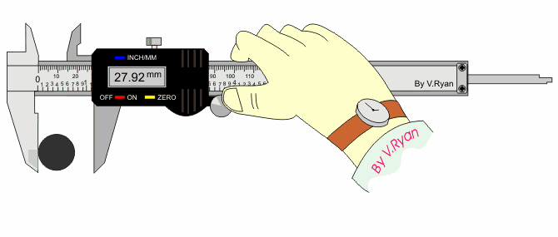
দলগত কাজ
৪র্থ দলঃ নিচের ডিজিটাল স্লাইড ক্যালিপার্স ব্যবহার করে গোলকের আয়তন নির্ণয় কর।

Slide 24
পাঠ মূল্যায়ন
১। স্লাইড ক্যালিপার্স কাকে বলে ?
২। যান্ত্রিক ত্রুটি বলতে কী বুঝায় ?
৩। ভার্ণিয়ার ধ্রুবক কী ?
৪। ভার্ণিয়ার সমপাতন কী ?

Slide 25
নিচের আয়তকার বস্তুটির দৈর্ঘ্য ,প্রস্থ ও উচ্চতা নির্ণয় করে এর আয়তন নির্ণয় কর।
বাড়ির কাজ

Slide 26
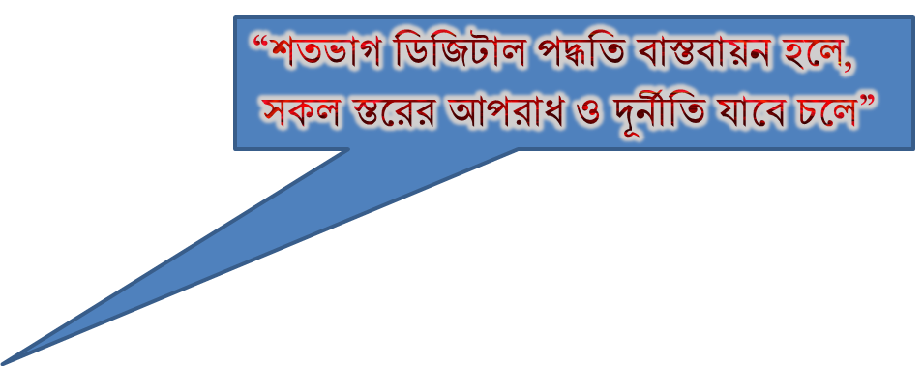
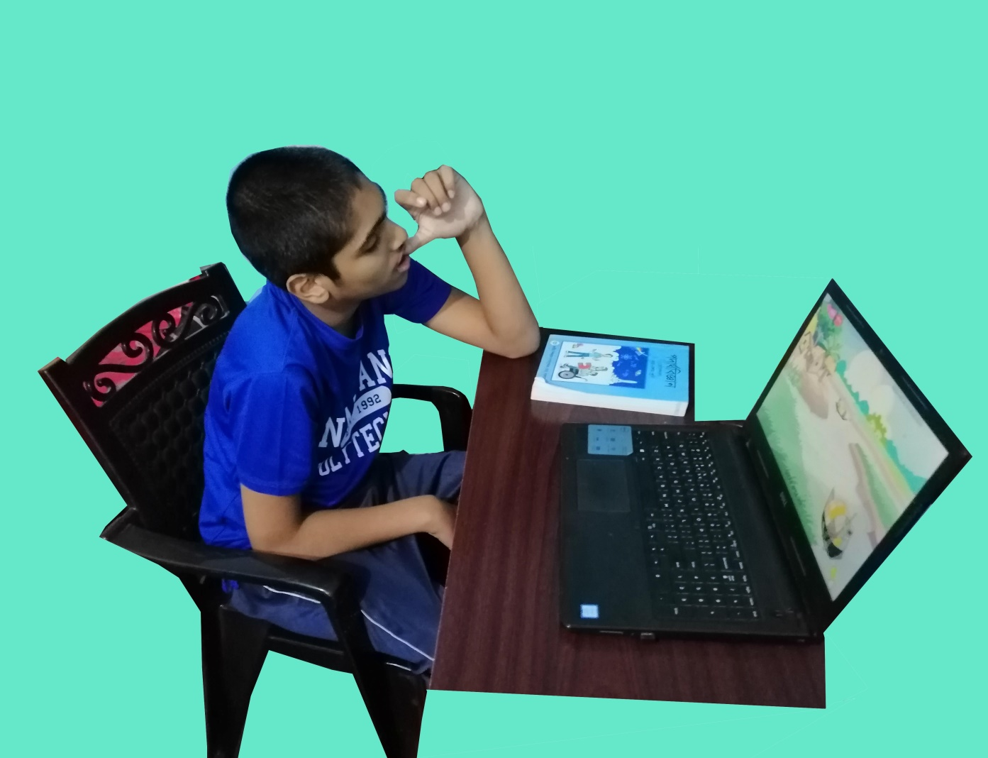

Slide 27
আল্লাহ্‌ আমাদের উপর সহায় হউন
আজ এ পর্যন্তই
খোদা হাফেজ।

